Slide 1
Управление культуры и молодежной политики администрации Юрьянского района ДОБРОВОЛЬЧЕСКАЯ ДЕЯТЕЛЬНОСТЬ
«Доброволец России»
пгт Юрья 2023г.

Slide 2
Волонтёрство
от лат. voluntarius — добровольный или добровольчество, добровольческая деятельность — широкий круг деятельности, включая традиционные формы взаимопомощи и самопомощи, сбора средств, официальное предоставление услуг и другие формы гражданского участия, которая осуществляется добровольно на благо широкой общественности без расчёта на денежное вознаграждение. В отдельных случаях возможно оплата услуг добровольцев.

Slide 3
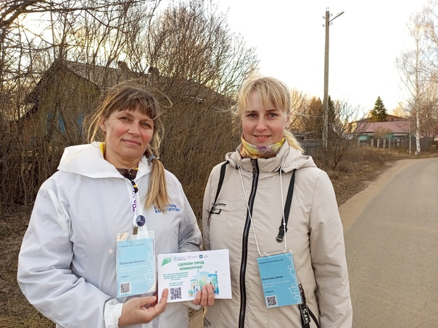
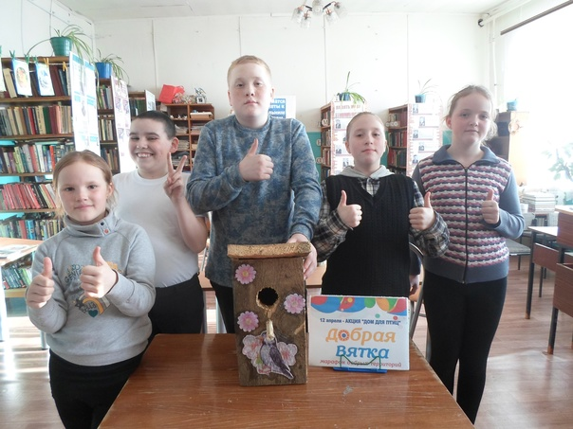
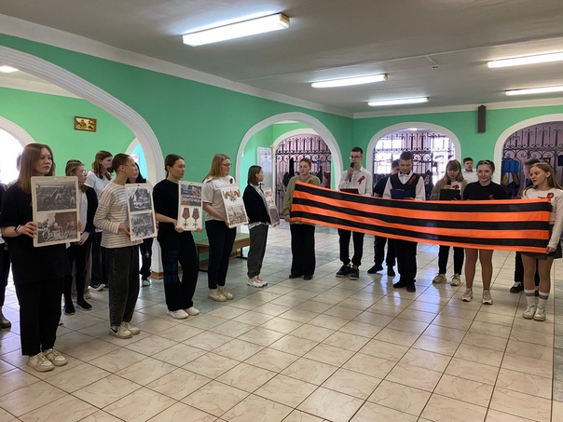
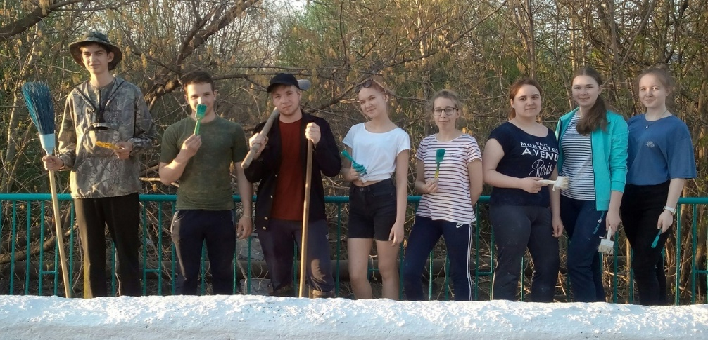
Перед тем как начинать свою волонтерскую деятельность, надо спросить себя: могу ли я брать ответственность, когда это потребуется?

Slide 4
Для успешной волонтерской деятельности есть ряд правил, которыми необходимо руководствоваться:
Если ты волонтер , забудь лень и равнодушие к проблемам окружающих;
Будь генератором идей;
Уважай мнение других;
Обещаешь- - сделай;
Не умеешь – научись;
Веди здоровый образ жизни! Твой образ жизни – пример для подражания.

Slide 5
Радуйтесь тому что делаете, не заставляйте себя, если дело не приносит радости.

Slide 6
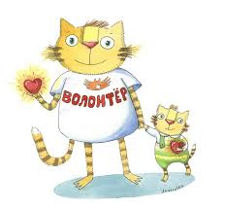
Волонтёрство. Вместе - мы сила.

Slide 7
Спасибо за внимание!

